Slide 1
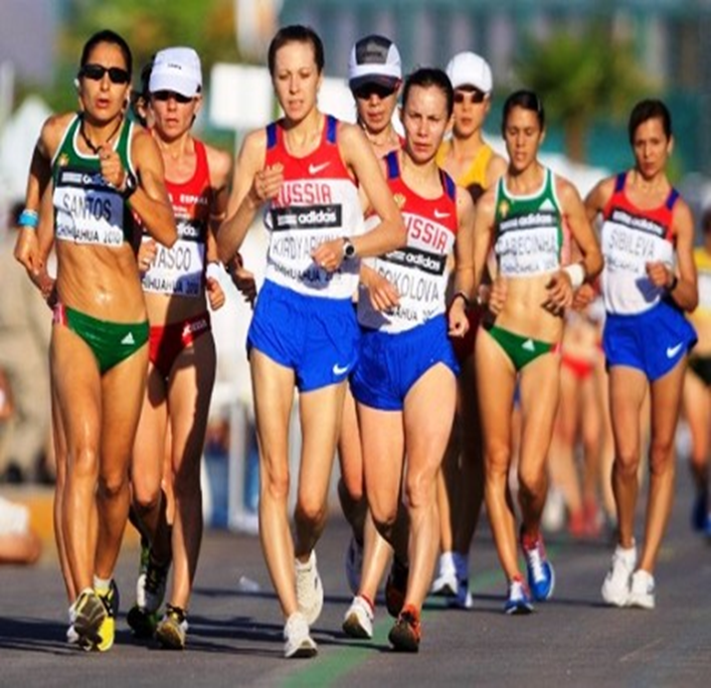
Методика тренировки спортивной ходьбы. Методику разработала: Лебедева Анна Сергеевна учитель МбоУ Богородской гимназии г. ногинска богородского городского округа

Slide 2
Тренировка Высоких спортивных результатов скороходы достигают благодаря многолетней длительной тренировке. Если к тренировке приступают взрослые спортсмены, то, как правило, они затрачивают 4–5 лет на систематическое совершенствование, прежде чем выполнить нормативы кандидата в мастера спорта (кмс) или мастера спорта (мс). Есть отдельные, исключительно одаренные спортсмены, у которых этот срок был несколько меньшим: Л. Спирин, В. Солдатенко, Н. Смага. Но есть спортсмены, которые достигали подлинного мастерства только за 6–7 лет, начав свою тренировку в детском или юношеском возрасте: В. Резаев, Н. Випиченко, А. Соломин и др. Основной принцип многолетней тренировки – постепенность в увеличении тренировочной нагрузки; это ождения отрезков дистанции), так и относительной, т.е. увеличением ходьбы и бега, выполненных при ЧСС 130 уд/мин и больше. Если взять средства ОФП, то на первых годах тренировки их роль и значение больше, чем на последующих, когда уже произошло развитие основных качеств спортсмена, т.е. созданы предпосылки для более специализированной тренировки. Отметим также, что совершенствование техники остается постоянной заботой тренеров и спортсменов на всем многолетнем спортивном пути. Многолетняя тренировка в спортивной ходьбе имеет несколько этапов. Если начинают тренироваться взрослые, то путь совершенствования их имеет ту же направленность, что и у детей, но этапы по длительности более короткие. Первый этап – этап предварительной подготовки (9–11 лет). Второй этап – этап начальной специализации (12–15 лет). Третий этап – этап углубленной специализации (16–18 лет). Четвертый этап – этап спортивного совершенствования (19 лет и старше).

Slide 3
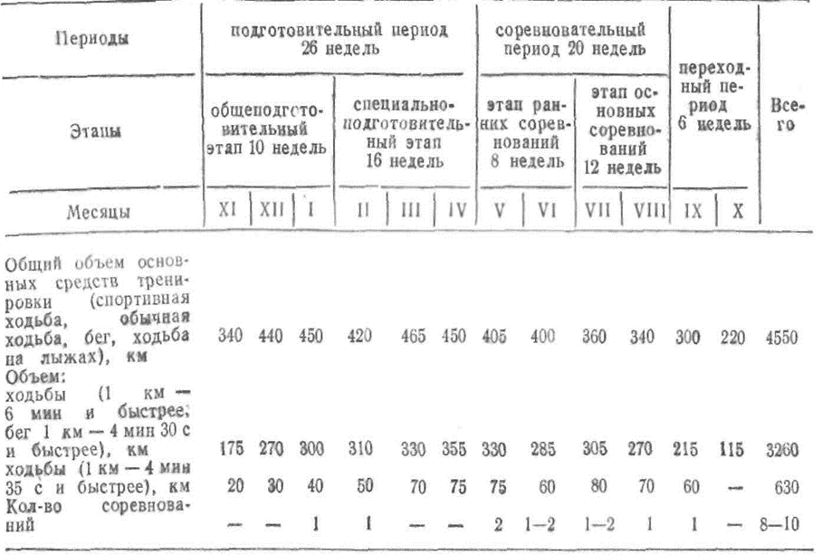

Slide 5
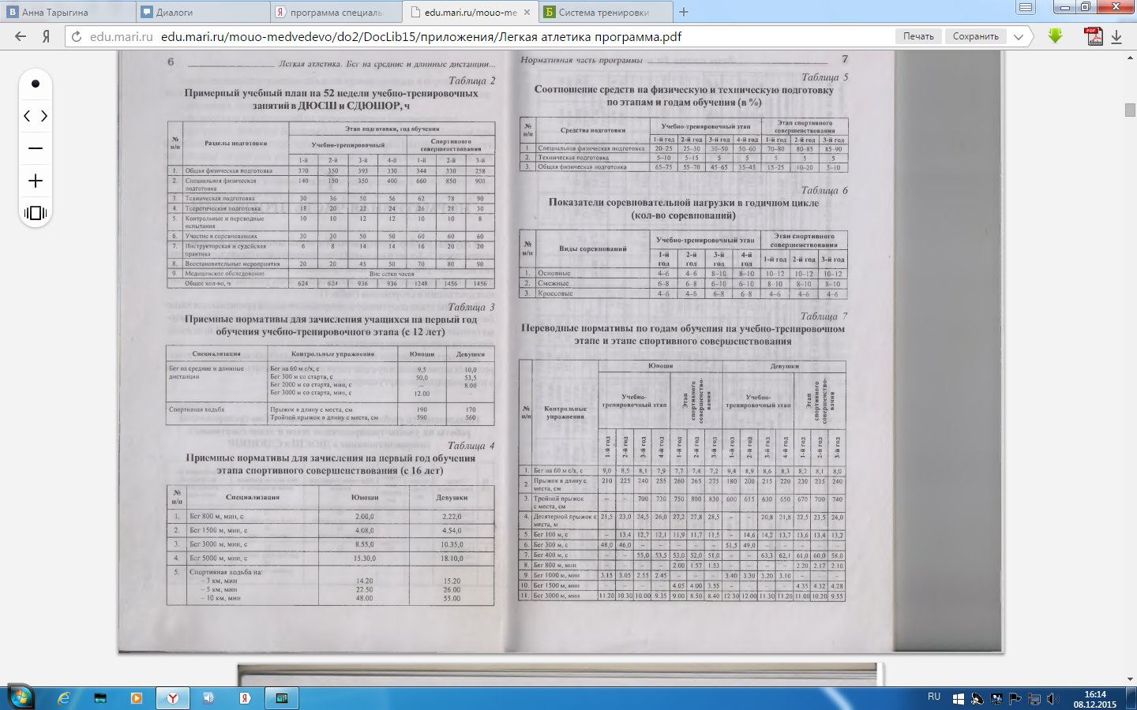

Slide 6
Типовые недельные микроциклы для подготовки скороходов на учебно-тренировочном этапе В процессе многолетней подготовки юных скороходов могут быть использованы разработанные недельные микроциклы. По характеру и направленности тренировочной работы микроциклы подразделяются: 1. Втягивающий - применяется в начале подготовительного периода, а также после травмы, болезни. Характерной чертой этого микроцикла является продолжительная ходьба в чередовании с бегом до 10-15 км при ЧСС до 140-150 уд./мин. 2. Базовый (общеподготовительный) - основная направленность - развитие и совершенствование аэробных механизмов энергообеспечения, связанных с проявлением общей и, в определенных случаях, специальной выносливости. Для этого микроцикла главным является продолжительная спортивная и обычная ходьба, прогулки, ходьба на лыжах, кросс и плавание при ЧСС 140-160 уд./мин. 3. Базовый (специально-подготовительный) - направлен на совершенствование аэробно-анаэробных механизмов энергообеспечения с использованием тренировочных средств, направленных на развитие специальной выносливости у юных скороходов. ЧСС -160-190 уд./мин. 4. Предсоревновательный - применяется в последние недели перед соревнованиями. Основная цель - плавное подведение к главному старту. Объем и интенсивность нагрузок снижается. За 5-6 дней до соревнования возможно проведение одной интенсивной тренировки. 5. Соревновательный - используется, как правило, в промежутке до 3 недель между двумя соревнованиями. Основная направленность -совершенствование технико-тактического мастерства. 6. Подводящий к соревнованиям - совершенствование скоростных, скоростно-силовых качеств, специальной выносливости. Повторная спортивная ходьба на отрезках с соревновательной скоростью. 7. Восстановительный - применяется после напряженных тренировок, соревнований. Недельные микроциклы содержат основную часть тренировочного занятия. В тренировочное занятие входят также: разминка (10-15 мин) и заключительная часть (5-10 мин). Структура недельных микроциклов для девушек такая же, как и у юношей этого возраста, но с соответствующим снижением тренировочных нагрузок до 70-85% по отношению к юношам.

Slide 7
16-ти недельный цикл тренировок Первая неделя тренировок Понедельник. Отдых. Вторник (совершенствование техники). Спортивная ходьба — 8—10 км. Среда (ОФП). Спортивные игры в зале. Упражнения со снарядами. Упражнения на гимнастических снарядах (скамейка, стенка, конь, перекладина). Четверг (совершенствование общей выносливости). Кросс по пересеченной местности или ходьба на лыжах. Пятница. Отдых или ОФП. Суббота (совершенствование общей и специальной выносливости). Прогулка 3—4 часа (Ходьба обычная) или спортивная ходьба до 30 км с оптимальной скоростью. Воскресенье. ОФП. Плавание или играв водное поло — 40—50 мин. Вторая неделя тренировок Понедельник. Отдых. Вторник (совершенствование техники). Спортивная ходьба на отрезках 10—12 км с оптимальной скоростью. Среда (совершенствование общей и специальной выносливости). Спортивная ходьба до 30 км с оптимальной скоростью. Четверг (совершенствование общей выносливости). Кросс — до 1,5 часа. Пятница. ОФП. Спортивные игры или плавание. Суббота (совершенствование общей и специальной выносливости). Спортивная ходьба до 20 км с оптимальной скоростью. Воскресенье (совершенствование общей выносливости). Прогулка (ходьба обычная или спортивная) или ходьба на лыжах до 3—4 часов третья неделя тренировок Понедельник. Отдых. Вторник (совершенствование техники и скорости ходьбы). Спортивная ходьба на отрезках до 12 км. Среда (совершенствование специальной выносливости). Спортивная ходьба до 30—32 км с оптимальной скоростью. Четверг (совершенствование общей выносливости). Кросс — до 1 часа, или прогулка в лесу, или сочетание ходьбы и бега — до 2 часов. Пятница (ОФП). Спортивные игры. Плавание. Суббота (совершенствование специальной выносливости). Спортивная ходьба на шоссе до 20—22 км с равномерной и переменной скоростью. Воскресенье (совершенствование общей выносливости). Спортивная ходьба в виде прогулки — 3 часа или кросс — до 1 часа.

Slide 8
четвертая неделя тренировок Понедельник. Прогулка-отдых или занятия в зале (игра в баскетбол, гимнастика). Вторник. Бег на местности (по неглубокому снегу) продолжительностью от 1 до 2,5 часа (по самочувствию). Среда. Продолжительная пешеходная прогулка. Нагрузка небольшая (по самочувствию). Пятница. Прогулка на лыжах продолжительностью до 4 час. Идти с равномерной скоростью, изредка делая легкие ускорения 1—2 км. Воскресенье. Прогулка на лыжах по значительно пересеченной местности 30—40 км, из них 8—10 км сильно. Нагрузка большая. Желательно участие в соревновании. Пятая неделя тренировок Вторник. Бег на местности от 1 до 2,5 час. (по самочувствию). Среда. Занятия в зале (баскетбол, гимнастика). Пятница. Медленный бег в чередовании с ходьбой обычной, спортивным шагом, широким шагом с низко опущенными руками. Продолжительность 1,5—2,5 часа. Количество бега в тренировке до 50% общего километража тренировочного дня. Воскресенье. Продолжительная ходьба на местности с равномерной скоростью, продолжительностью до 3 час. (по самочувствию). Шестая неделя тренировок Понедельник. Разминка в продолжении 1 часа. Активный отдых. Среда. Преимущественная работа над скоростью. Многократное прохождение коротких отрезков с высокой скоростью. Например: 1) 5 x 400 м сильно; 4 х 200 м с предельной скоростью; 3—5 х 100 м с предельной скоростью; 2) пройти в тренировке от 10 до 20 раз по 200 м со скоростью 45—48 сек. В промежутках между отрезками отдыхать, идя спокойно обычным шагом 400— 500 м. Четверг. Преимущественная работа над скоростной выносливостью и выносливостью. Смешанное передвижение 20—28 км, чередуя бег со спортивной ходьбой по своему усмотрению или руководствуясь следующими примерами: 1) 8 км спокойного бега, 12 км спортивной ходьбы быстро, 5 км спокойного бега, всего 25 км; 2) 8 км спокойного бега, 15 км спортивной ходьбы быстро, 5 км спокойного бега — всего 28 км; 3) 10 км спокойного бега, 5 км спортивной ходьбы быстро, 10 км спокойного бега — всего 25 км. Пятница. Поддержание общей выносливости скорохода. Прогулка продолжительностью 3—5 час., используя обычную ходьбу. Суббота. Отдых. Воскресенье. Преимущественная работа над выносливостью. Ходьба по шоссе с равномерной «крейсерской» скоростью или немного медленнее 20—30 км.

Slide 9
седьмая неделя тренировок Понедельник. Отдых. Вторник (совершенствование техники). Спортивная ходьба — 8—10 км. Среда (ОФП). Спортивные игры в зале. Упражнения со снарядами. Упражнения на гимнастических снарядах (скамейка, стенка, конь, перекладина). Четверг (совершенствование общей выносливости). Кросс по пересеченной местности или ходьба на лыжах. Пятница. Отдых или ОФП. Суббота (совершенствование общей и специальной выносливости). Прогулка 3—4 часа (Ходьба обычная) или спортивная ходьба до 30 км с оптимальной скоростью. Воскресенье. ОФП. Плавание или играв водное поло — 40—50 мин. Восьмая неделя тренировок Понедельник. Отдых. Вторник (совершенствование техники). Спортивная ходьба на отрезках 10—12 км с оптимальной скоростью. Среда (совершенствование общей и специальной выносливости). Спортивная ходьба до 30 км с оптимальной скоростью. Четверг (совершенствование общей выносливости). Кросс — до 1,5 часа. Пятница. ОФП. Спортивные игры или плавание. Суббота (совершенствование общей и специальной выносливости). Спортивная ходьба до 20 км с оптимальной скоростью. Воскресенье (совершенствование общей выносливости). Прогулка (ходьба обычная или спортивная) или ходьба на лыжах до 3—4 часов девятая неделя тренировок Понедельник. Отдых. Вторник (совершенствование техники и скорости ходьбы). Спортивная ходьба на отрезках до 12 км. Среда (совершенствование специальной выносливости). Спортивная ходьба до 30—32 км с оптимальной скоростью. Четверг (совершенствование общей выносливости). Кросс — до 1 часа, или прогулка в лесу, или сочетание ходьбы и бега — до 2 часов. Пятница (ОФП). Спортивные игры. Плавание. Суббота (совершенствование специальной выносливости). Спортивная ходьба на шоссе до 20—22 км с равномерной и переменной скоростью. Воскресенье (совершенствование общей выносливости). Спортивная ходьба в виде прогулки — 3 часа или кросс — до 1 часа.

Slide 10
десятая неделя тренировок Понедельник. Прогулка-отдых или занятия в зале (игра в баскетбол, гимнастика). Вторник. Бег на местности (по неглубокому снегу) продолжительностью от 1 до 2,5 часа (по самочувствию). Среда. Продолжительная пешеходная прогулка. Нагрузка небольшая (по самочувствию). Пятница. Прогулка на лыжах продолжительностью до 4 час. Идти с равномерной скоростью, изредка делая легкие ускорения 1—2 км. Воскресенье. Прогулка на лыжах по значительно пересеченной местности 30—40 км, из них 8—10 км сильно. Нагрузка большая. Желательно участие в соревновании. одиннадцатая неделя тренировок Вторник. Бег на местности от 1 до 2,5 час. (по самочувствию). Среда. Занятия в зале (баскетбол, гимнастика). Пятница. Медленный бег в чередовании с ходьбой обычной, спортивным шагом, широким шагом с низко опущенными руками. Продолжительность 1,5—2,5 часа. Количество бега в тренировке до 50% общего километража тренировочного дня. Воскресенье. Продолжительная ходьба на местности с равномерной скоростью, продолжительностью до 3 час. (по самочувствию). двенадцатая неделя тренировок Понедельник. Разминка в продолжении 1 часа. Активный отдых. Среда. Преимущественная работа над скоростью. Многократное прохождение коротких отрезков с высокой скоростью. Например: 1) 5 x 400 м сильно; 4 х 200 м с предельной скоростью; 3—5 х 100 м с предельной скоростью; 2) пройти в тренировке от 10 до 20 раз по 200 м со скоростью 45—48 сек. В промежутках между отрезками отдыхать, идя спокойно обычным шагом 400— 500 м. Четверг. Преимущественная работа над скоростной выносливостью и выносливостью. Смешанное передвижение 20—28 км, чередуя бег со спортивной ходьбой по своему усмотрению или руководствуясь следующими примерами: 1) 8 км спокойного бега, 12 км спортивной ходьбы быстро, 5 км спокойного бега, всего 25 км; 2) 8 км спокойного бега, 15 км спортивной ходьбы быстро, 5 км спокойного бега — всего 28 км; 3) 10 км спокойного бега, 5 км спортивной ходьбы быстро, 10 км спокойного бега — всего 25 км. Пятница. Поддержание общей выносливости скорохода. Прогулка продолжительностью 3—5 час., используя обычную ходьбу. Суббота. Отдых. Воскресенье. Преимущественная работа над выносливостью. Ходьба по шоссе с равномерной «крейсерской» скоростью или немного медленнее 20—30 км.

Slide 11
Тринадцатая неделя тренировок Понедельник. Активный отдых. Прогулка простым шагом с выполнением гимнастических упражнений в конце ее. Продолжительность тренировки 1 час. Вторник. Преимущественная работа над скоростью. Многократное прохождение коротких отрезков с высокой или предельной скоростью, используя следующие примеры для построения тренировок: 1) 3—4 раза по 400 м, 2 раза по 600 м, 2 раза по 800 м, 1 раз 400 м — все отрезки проходить с предельной скоростью; 2) 3—4 раза по 400 м, 3—4 раза по 300 м, 3—4 раза по 200 м, 3—4 раза по 100 м — все отрезки проходить с предельной скоростью или с очень высокой скоростью; 3) 1—2 раза по 1000 м с «крейсерской» скоростью, 1 раз 400 м сильно, 2—3 раза по 100 м с предельной скоростью. Четверг. Преимущественная работа над скоростной выносливостью и скоростью. Ходьба с переменной скоростью на стадионе, используя следующие примеры для построения тренировок: 1) 400 м в 1 мин. 49 сек. — 1 мин. 50 сек. и 400 м тихо — 10—12 раз, 2) повторное прохождение километрового отрезка со скоростью 4 мин. 36 сек. — 4 мин. 34 сек. — 3—5 раз. В каждой тренировке в конце разминки пройти 2—3 раза по 200 м с предельной скоростью или близкой к ней. Заканчивать каждую тренировку скоростным бегом от 1,5 до 2 км и прыжковыми упражнениями. Пятница. Поддержание общей выносливости. Прогулка простым шагом спокойно в продолжении 3—4 час. Желательно вне города в лесистой местности. Воскресенье. Преимущественная работа над специальной выносливостью. Спортивная ходьба на местности (по тропам и дорогам) — 20 км. В отдельные дни тренировки запланированная дистанция проходится то с равномерной скоростью, то с небольшим количеством ускорений в середине дистанции или во второй половине ее, то с нарастанием скорости к концу дистанции. Если к тому будет необходимость, то можно включить 1—3 пробежки но 600—800 м для некоторого отдыха от ходьбы. Четырнадцатая неделя тренировок Понедельник. Отдых. Вторник (совершенствование техники). Спортивная ходьба — 8—10 км. Среда (ОФП). Спортивные игры в зале. Упражнения со снарядами. Упражнения на гимнастических снарядах (скамейка, стенка, конь, перекладина). Четверг (совершенствование общей выносливости). Кросс по пересеченной местности или ходьба на лыжах. Пятница. Отдых или ОФП. Суббота (совершенствование общей и специальной выносливости). Прогулка 3—4 часа (Ходьба обычная) или спортивная ходьба до 30 км с оптимальной скоростью. Воскресенье. ОФП. Плавание или играв водное поло — 40—50 мин.

Slide 12
пятнадцатая неделя тренировок Понедельник. Поддержание общей выносливости. Смешанное пере-движение или прогулка вне города по личному усмотрению. Среда. Преимущественная работа над скоростной выносливостью. Спортивная ходьба на стадионе с переменной скоростью, используя следующие примеры: 1) 400 м в 1 мин. 46 сек. и 200 м тихо — 20—30 раз; 2) 400 м сильно и 200—300 м тихо—20 раз; 3) 200 м сильно в 53—52 сек., 200 м сравнительно спокойно, причем первые 100 м пройти спортивным шагом, а вторые 100 м спортивным шагом с «низко опущенными руками». Скорость вторых 200 м в общей сложности должна быть 1 мин. 30 сек. — 1 мин. 40 сек., проделывается упражнение 20—30 раз. Четверг. Преимущественная работа над скоростной выносливостью. Спортивная ходьба на стадионе, используя следующие примеры: 1) 1 км в 4 мин. 36 сек. — 4 мин. 40 сек. и 200 м тихо — 6—12 раз; 2) повторное прохождение отрезков от 2 до 5 км с «крейсерской» скоростью или более высокой. Суббота. Преимущественная работа над скоростью. Неоднократное прохождение коротких отрезков (повторная форма) с очень высокой скоростью. В качестве примеров использовать следующие сочетания: 1) 400, 250—200, 100, 50 м. Каждый из отрезков пройти от 3 до 4 раз со скоростью, близкой к предельной, или с предельной; 2) 200, 100 м. Каждый из отрезков пройти 8—10 раз с предельной скоростью; 3) 200 м сильно — 20 раз. Воскресенье. Преимущественная работа над специальной выносливостью. Повторное прохождение «крейсерской» скоростью отрезков равной длины 1—8 км. Шестнадцатая неделя тренировок Вторник (совершенствование техники и скорости ходьбы). Спортивная ходьба на отрезках до 12 км. Среда (совершенствование специальной выносливости). Спортивная ходьба до 30—32 км с оптимальной скоростью. Четверг (совершенствование общей выносливости). Кросс — до 1 часа, или прогулка в лесу, или сочетание ходьбы и бега — до 2 часов. Пятница (ОФП). Спортивные игры. Плавание. Суббота (совершенствование специальной выносливости). Спортивная ходьба на шоссе до 20—22 км с равномерной и переменной скоростью. Воскресенье (совершенствование общей выносливости). Спортивная ходьба в виде прогулки — 3 часа или кросс — до 1 часа.

Slide 13
Вывод: Специально-подготовительный этап круглогодичной тренировки скорохода имеет те же задачи, что и общеподготовительный этап, но особо выделяется задача совершенствования специальной выносливости и скорости ходьбы. Средства тренировки те же, что и на предыдущем этапе. В течение 16 недель скорость ходьбы на тренировочных отрезках увеличивается постепенно. К концу этапа скорость прохождения тренировочных отрезков может немного превышать среднюю соревновательную скорость планируемого в году результата. Специальной подготовки – подведения– к соревнованиям не проводится. Соревнования рассматриваются как контроль за состоянием тренированности спортсмена.

Slide 14
Спасибо за внимание!

